Slide 1
Basisgenetica

Slide 2
Oriëntatie
Waarom is genetica van belang?
Bepaalde kwaliteiten
Ongewenste eigenschappen

Slide 3
Genetica
Wetten van Mendel –
Elk levend wezen geeft erfelijk overdraagbare eigenschappen door aan nakomelingen volgens bepaalde regels
Erfelijkheidsleer !!

Slide 4
Genotype en fenotype
Erfelijke eigenschappen
Opvoeding
Ervaringen
Milieu
Erfelijkheidsgraad

Slide 9
Opdracht 1
Van de docent krijg je een blanco a4 papier. Teken op dit papier hoe de volgende onderdelen zich verhouden tot elkaar:
-Chromosoom
-Allel
-Cel
-Celkern
-Locus
Noteer ook de functie!

Slide 10
Introductie DNA

Slide 11
Chromosomen en DNA
Inzoomen op cellen
Celkern
Chromosomen
Dit zijn de dragers van erfelijke eigenschappen

Slide 15
Kruisingen en voorspellingen

Slide 16
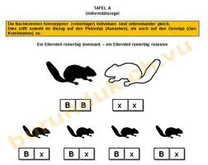

Slide 17
Fokzuiver?
Als beide allelen gelijk zijn is het dier fokzuiver of HOMOZYGOOT (b & b)
Als de allelen verschillen is het dier fokonzuiver of HETEROZYGOOT (B & b)
bruine ogen
blauwe ogen

Slide 18
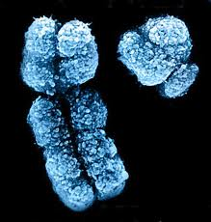
Geslachtsbepaling
Man heeft een X en een Y chromosoom
Vrouw heeft twee X chromosomen
Sperma bepaald het geslacht –
zaadcellen met X chromosoom
zaadcellen met Y chromosoom
Eicellen hebben altijd X chromosoom
XX = vrouw XY = man

Slide 19
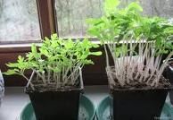
Erfelijkheid & Milieu
GENOTYPE van een dier is hoe hij er erfelijk uitziet – welke genen heeft hij
Het milieu bepaald hoe hij er werkelijk uit komt te zien, dat noemen we het FENOTYPE
Met milieu worden de omgevingsfactoren
bedoelt bijv. Voeding
De planten hebben zelfde genotype,
maar ander fenotype door andere
milieu invloed.

Slide 20
Kruisingen

Slide 21
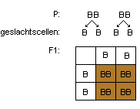
Kruisingsschema
100% zelfde kleur
P = ouderdier(en)
F = nakomeling (F1, F2, F3,…)
Homozygoot enkelvoudig –
Monogene kruising

Slide 22
Opdracht 2
We gaan een homozygote zwarte merrie kruisen met een heterozygote bruine hengst. Bruin is dominant over zwart en we gebruiken de letter Bb om de kruising aan te geven. Geef in percentage aan hoe de nakomelingen eruitzien.

Slide 23
Opdracht 3
We gaan een langharige hamster kruisen met een heterozygote kortharige hamster. We gebruiken de letten Bb. Geef in percentage aan hoe de nakomelingen eruitzien.

Slide 24
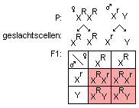
Meervoudige kruisingen
Meervoudige of polygene kruising
R staat voor ruwharig
r staat voor gladharig
X chromosoom (vrouw)
Y chromosoom (man )
Vrouw ruwharig / man gladharig
Alle nakomelingen ruwharig
2 x vrouw & 2 x man

Slide 25
Meervoudige kruising

Slide 26
Huiswerk
Lezen H1 en H2
Maken opdracht 1.4 en 2.4

